Slide 1
Állatvédelem
dr. Pallós László

Slide 2
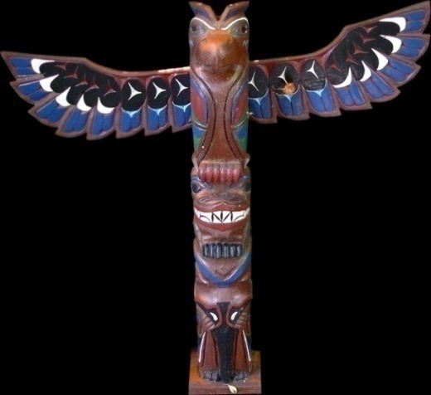
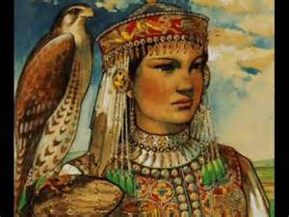
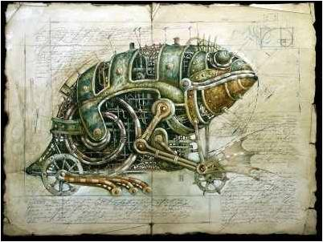
^{Történeti áttekintés}
Az állatvédelem története a domesztikáció kezdeteitől napjainkig
Az állat
személyiség
ős
isten
tárgy (Descartes)
^{Történeti áttekintés}
1

Slide 3
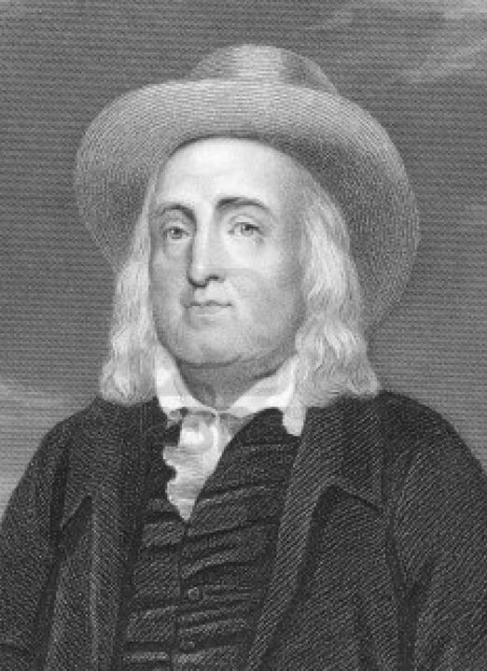
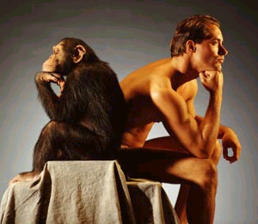
^{Jeremy Bentham 1748-1832}
^{Jeremy Bentham 1748-1832}
2

Slide 4
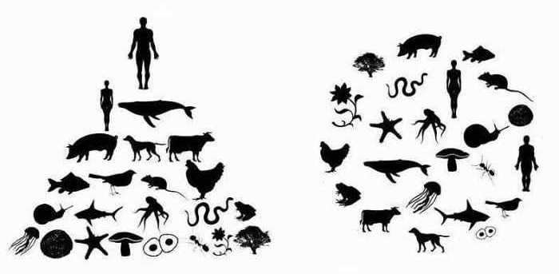
^{Világképek}
Anthropocentrizmus / biocentrizmus
^{Világképek}
3

Slide 5
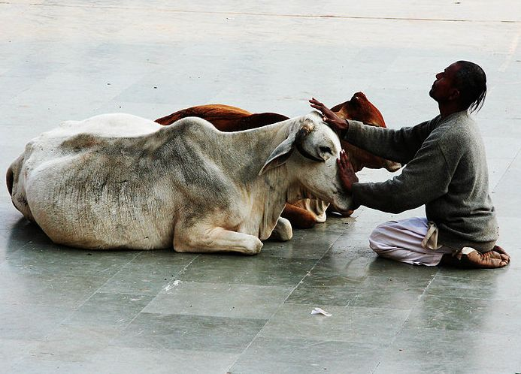
^{Világképek}
^{Világképek}
4

Slide 6
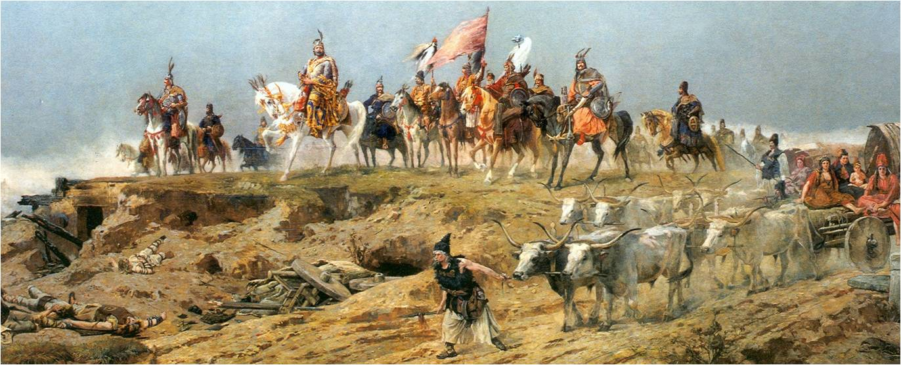
^{Történeti áttekintés –} ^{Magyarország}
A honfoglaló magyarság mint jellegzetes nagyállattartó nép jelent meg a Kárpát-medencében
Történeti áttekintés – Magyarország
5

Slide 7
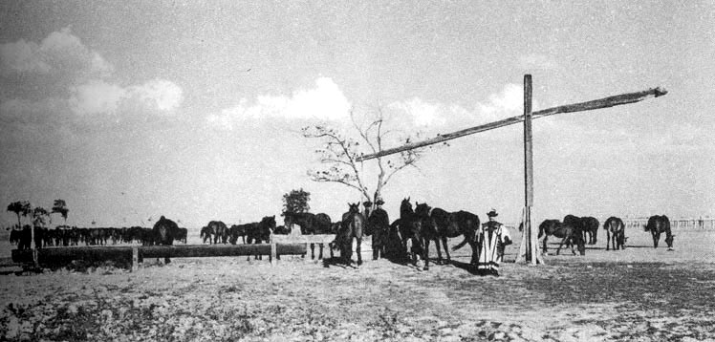
^{Történeti áttekintés –} ^{Magyarország}
Az állattenyésztés – melynek fő formája a legeltetés volt – a középkorban is a legfontosabb termelési ágazat maradt, de a feudális birtokviszonyok létrejötte, a sűrű településhálózat kiépülése, a földművelés, szőlőművelés fejlődése folytán szűkebb keretek közé szorult.
Történeti áttekintés – Magyarország
6

Slide 8
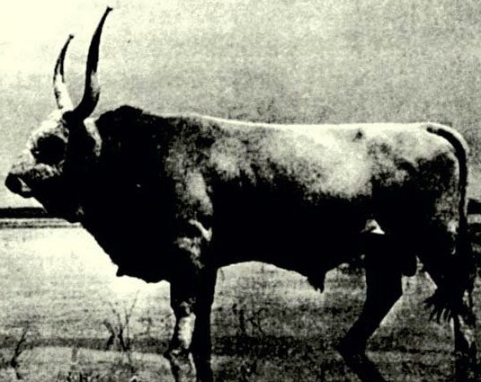
^{Történeti áttekintés –} ^{Magyarország}
A 14. századtól fogva gazdag főurak hajcsárjai seregestől hajtották a szürke magyar marhát Európa szerte, de szerepelt a kiviteli listán juh, ló és sertés is. Nem túlzás azt állítani, Magyarország volt a kontinens éléskamrája.
Az istállózó, belterjes állattartásra a fejlettebb takarmánygazdálkodást folytató dunántúli tájak parasztsága tért át előbb, az alföldi pusztákon a 19. század végéig konzerválódott a külterjes, csaknem egész éven át legeltető állattenyésztés.
Történeti áttekintés – Magyarország
7

Slide 9
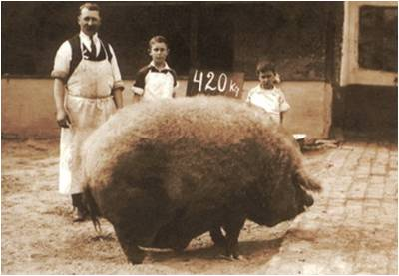
^{Történeti áttekintés –} ^{Magyarország}
A magyar pásztorok igen gazdag nyelvi hagyományait mutatja, hogy a ló színére és szőrére több mint 300, a szarvasmarha megjelölésére mintegy 200, tőlük származó szót jegyeztek fel.
Napjaink állattenyésztői szívesen térnek vissza ősi, elfelejtett fajtákhoz, akár a fajta fenntartása, akár a genetikai frissítés céljából.
Történeti áttekintés – Magyarország
8

Slide 10
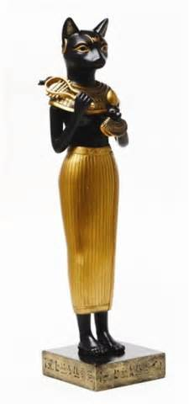
^{Az állatvédelmi jog fejlődése}
Az állatvédelmi jog fejlődése az ókortól napjainkig
Isten megtestesülésének védelme
A tulajdon védelme
Az állat, mint a jog alanya
^{Az állatvédelmi jog fejlődése}
9

Slide 11
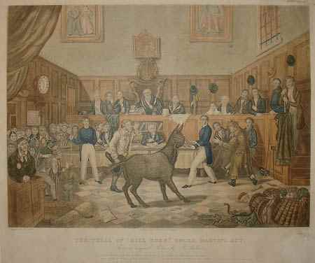
^{Az állatvédelmi jog fejlődése}
Az állatvédelmi jog fejlődése: Európa – Magyarország
Európa:
Martin’s act, 1822, Anglia
Állatkínzás tilalma
Magyarország:
Az 1780-as években Magyarország királya elrendelte a Pesti Egyetem Orvosi Karán az állatgyógyászat tanítását
Petényi János Salamon “Az állatvédelem és az állatkínzás megakadályozásának módjairól” szóló dolgozatával nyert pályadíjat kiegészítve már a 19. század derekán állatvédő egyesület alapítását kezdeményezte.
^{Az állatvédelmi jog fejlődése}
10

Slide 12
^{Az állatvédelmi jog fejlődése}
Az állatvédelmi jog fejlődése: Európa – Magyarország
Az 1870-es évek: első, az állatok védelméhez kapcsolódó modern törvények.
a vadászati törvény például tiltotta az orvvadászatot, a madarak fészkeinek szétrombolását, a tojásgyűjtést, és a fiatal állatok befogását is
a cselédtörvény szerint felmondás nélkül elbocsátható a cseléd, ha a gondozására bízott jószágot rosszul ápolja vagy kínozza
a büntető törvénykönyv (1879) kimondta, hogy aki nyilvánosan, botrányt okozó módon állatot kínoz, vagy durván bántalmaz, továbbá aki az állatkínzás ellen kiadott rendeletet vagy szabályrendeletet megszegi: nyolc napig terjedhető elzárással és száz forintig terjedhető pénzbüntetéssel büntetendő
jogszabály a borjak helyes táplálásáról, a sánta lovak kíméletéről, a haszonállatok kíméletes szállításáról és levágásáról, a medvetáncoltatás tilalmáról
jól jelzi a felvilágosult gondolkodást, hogy a regnáló agrárminiszter 1901-ben elrendelte, hogy az állatorvosok minden lehetőséget ragadjanak meg az állatvédelem eszméjének terjesztésére
^{Az állatvédelmi jog fejlődése}
11

Slide 13
^{Az állatvédelmi jog fejlődése}
Az állatvédelmi jog fejlődése: Európa – Magyarország
A II. világháborút követő időszak változásai
- iparszerű haszonállattartás
- laboratóriumi állattartás
társállattartás
Sok új probléma
- új eszközök, technikák, új tenyésztési eljárások , - új anyagok
- új betegségek és rendellenességek
- fájdalommal járó beavatkozások
^{Az állatvédelmi jog fejlődése}
12

Slide 14
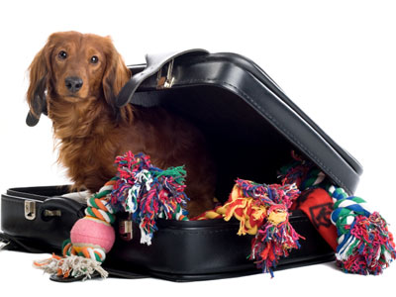
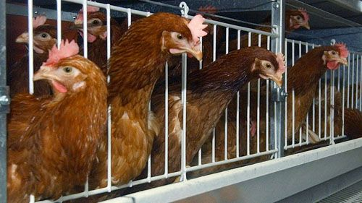
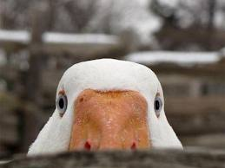
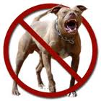
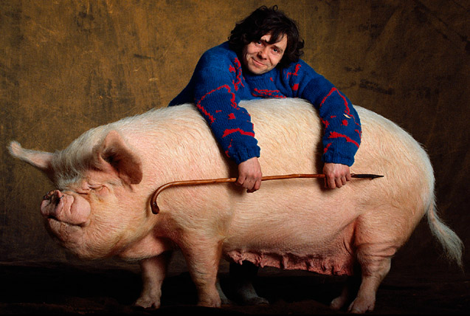
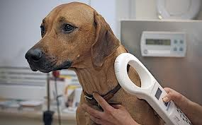
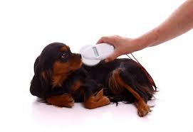
^{Napjaink kihívásai}
^{Napjaink kihívásai}
13

Slide 15
^{Jogszabályok}
Jogszabályok – Európai Unió
1/2005/EK rendelet
az állatoknak a szállítás és a kapcsolódó műveletek közbeni védelméről
Az állatok szállításának szervezésére, a szállítmányozók, a járművek és az állatok szállításra való alkalmasságára vonatkozó részletes követelmények.
1099/2009/EK rendelet
az állatok leölésük során való védelméről
Az állatok levágásának és leölésének részletes technikai és személyi követelményei.
^{Jogszabályok}
14

Slide 16
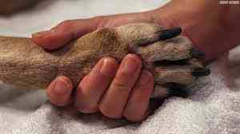
^{Jogszabályok}
Jogszabályok – Magyarország
2008. évi XLVI. törvény
az élelmiszerláncról és hatósági felügyeletéről
A törvény az élelmiszer-előállítás egész folyamatának (az élelmiszerláncnak) szereplőire vonatkozó követelményeket fogalmazza meg, így az állattartók alapvető állategészségügyi és állatvédelmi kötelezettségeit is.
2012. évi C. törvény a Büntető Törvénykönyvről
^{Jogszabályok}
15

Slide 17
^{Jogszabályok}
Jogszabályok – Magyarország
1998. évi XXVIII. törvény
az állatok védelméről és kíméletéről
Az állatvilág egyedeinek védelmére vonatkozó elvárásokat fogalmazza meg a következő témák szerint:
az állattartásra vonatkozó általános követelmények
állatkínzás tilalma
az állatokon végzett beavatkozások lehetősége
az állatok életének kioltására vonatkozó követelmények
általános követelmények az alábbi tárgykörökre vonatkozóan:
az állatok szállítása
az állatok levágása
szőrméjükért tenyésztett állatok
veszélyes állatok
veszélyes ebek tartása
állatkísérletek
állatkertek működése
cirkuszi menazséria működése
állatotthonok működése
^{Jogszabályok}
16

Slide 18
^{Jogszabályok}
Jogszabályok – Magyarország
Kedvtelésből tartott állatok:
41/2010 (II. 26.) Kormány rendelet a kedvtelésből tartott állatok tartásáról és forgalmazásáról
Mezőgazdasági haszonállatok tartása:
32/1999. (III. 31.) FVM rendelet a mezőgazdasági haszonállatok tartásának állatvédelmi szabályairól
Állatszállítás:
87/2012. (VIII. 27.) VM rendelet az élő állatok belföldi szállításának állat-egészségügyi szabályairól
2005/1/EK - az állatoknak a szállítás és a kapcsolódó műveletek közbeni védelméről
^{Jogszabályok}
17

Slide 19
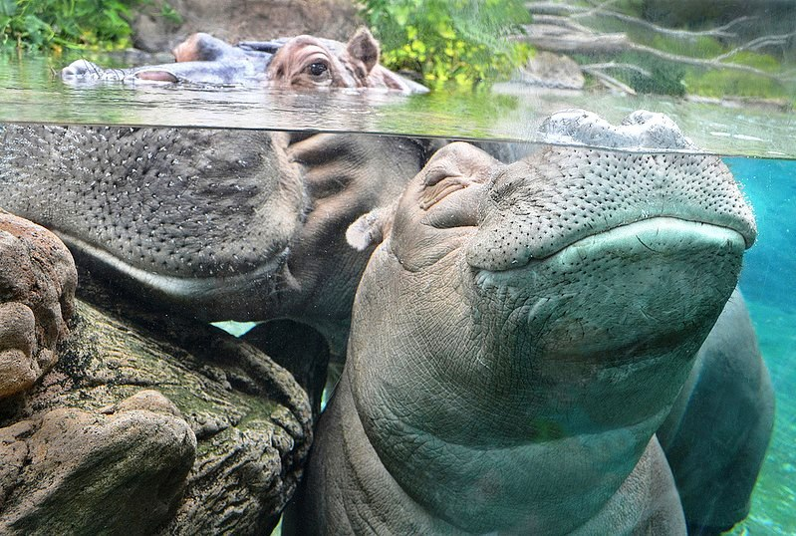
^{Jogszabályok}
Jogszabályok – Magyarország
Állatok levágása, leölése:
140/2012. (XII. 22.) VM rendelet a vágóállatok leölésének és levágásának állatvédelmi szabályairól
1099/2009/EK - az állatok leölésük során való védelméről
Állatkísérlet:
40/2013. (II. 14.) Korm. rendelet az állatkísérletekről
Állatkert:
3/2001. (II. 23.) KöM-FVM-NKÖM-BM együttes
rendelet az állatkert és az állatotthon
létesítésének, működésének és fenntartásának
részletes szabályairól
^{Jogszabályok}
18

Slide 20
^{Jogszabályok}
Jogszabályok – Magyarország
334/2006 Korm. rendelet - az állatvédelmi hatóság kijelöléséről
244/1998. Korm. rendelet - az állatvédelmi bírságról
245/1998. Korm. rendelet - a települési önkormányzat jegyzőjének az állatok védelmével, valamint az állatok nyilvántartásával kapcsolatos egyes feladat- és hatásköreiről
85/2015. FM rendelet - a veszélyes állatfajokról és egyedeik tartásának szabályairól
74/2003. FVM rendelet a tojótyúktartó telepek nyilvántartásba vételének szabályairól
222/2007. (VIII. 29.) Korm. rendelet a cirkuszi menazséria létesítése és működtetése engedélyezésének, valamint fenntartásának részletes szabályairól
^{Jogszabályok}
19

Slide 21
Köszönöm a figyelmet!
dr. Pallós László

